Slide 1

Фотопрезентация к проекту «Сервисный подход при решении вопроса кадрового обеспечения работодателей на территории Владимирской области
ВПО

Slide 2
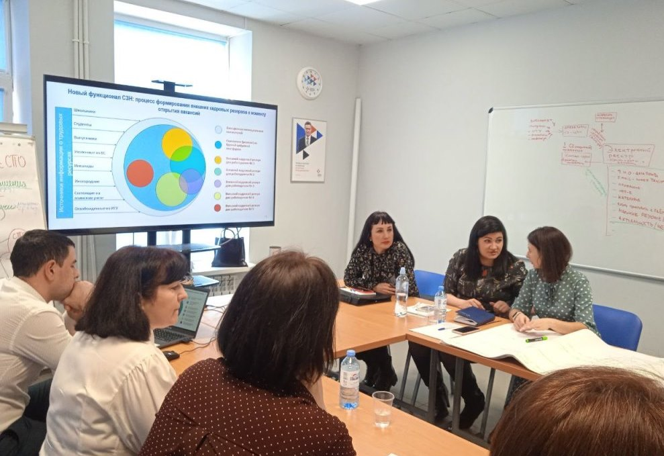
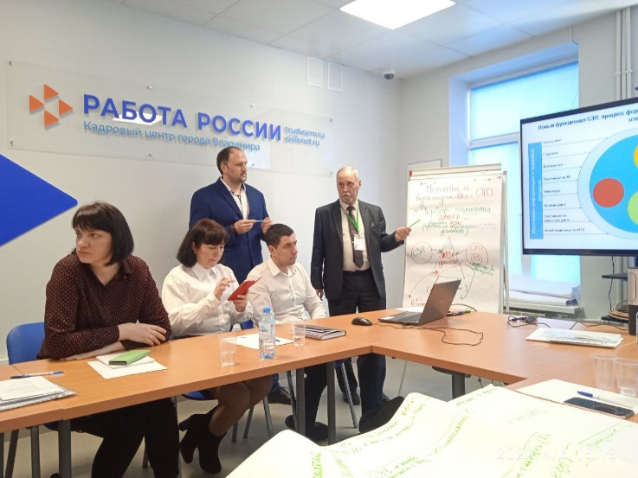
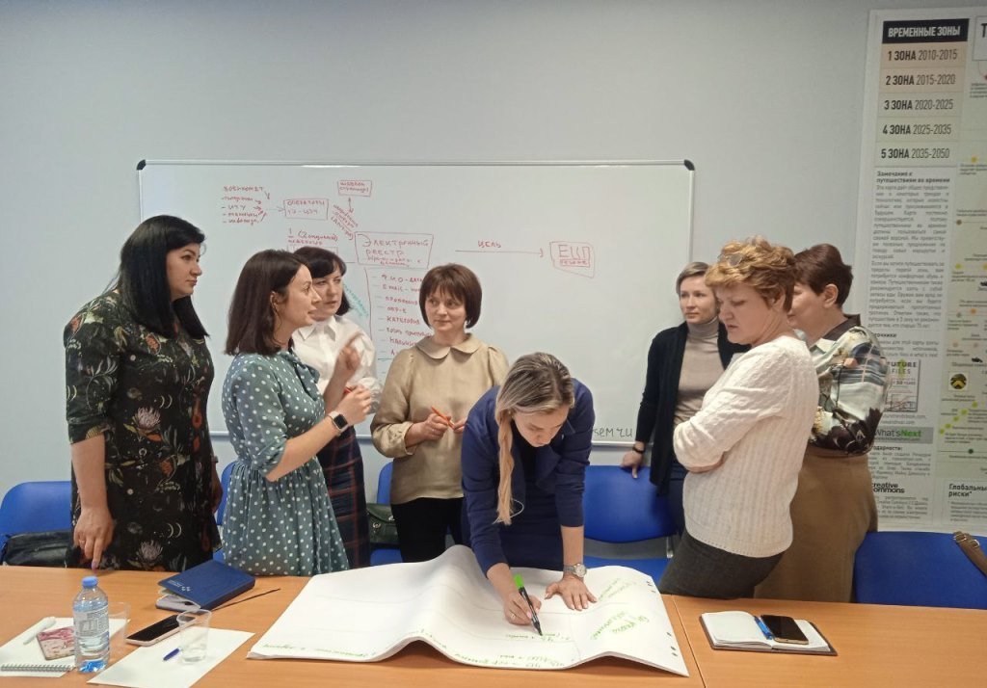
Стратегическая сессия по созданию базы данных кадрового резерва для предприятий Владимирской области 7 апреля 2022 года
В мероприятии приняли участие:
Департамент труда и занятости
населения ВО;
Сотрудники и руководители центров занятости населения;
ВПО

Slide 3
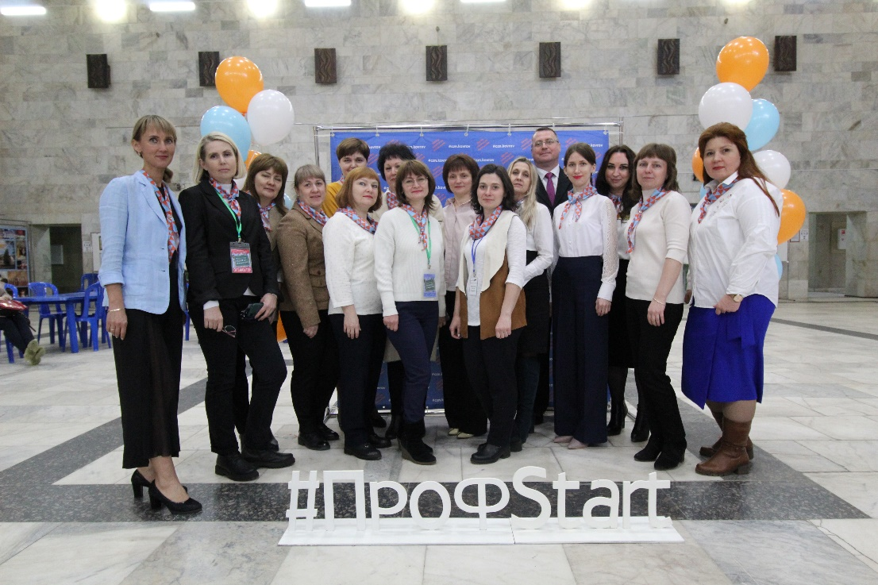
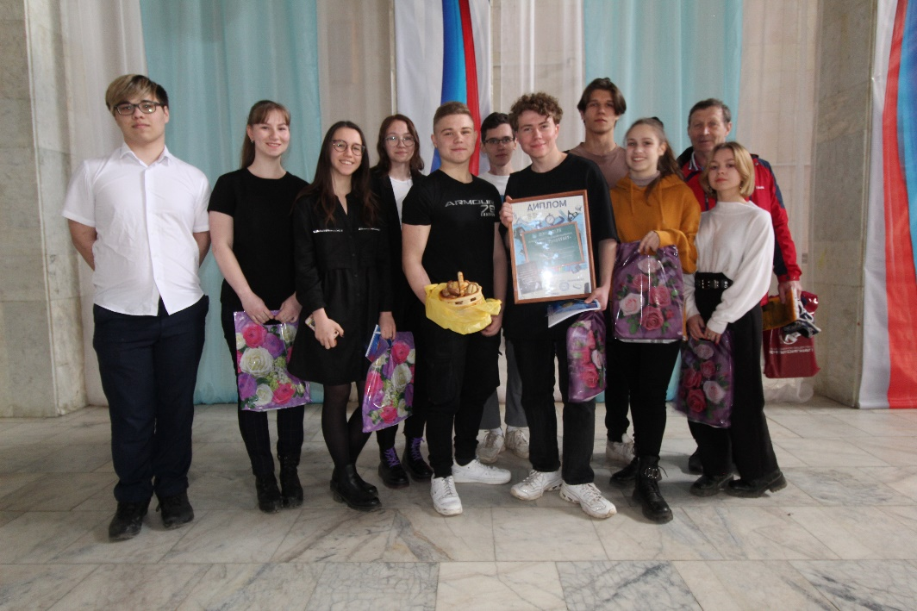
Профориентационный интерактивный марафон «ПрофStart»
19 апреля г. Ковров
В мероприятии приняли участие:
70 школьников физико-математических классов Ковровского района;
5 предприятий Ковровского района
ВПО

Slide 4
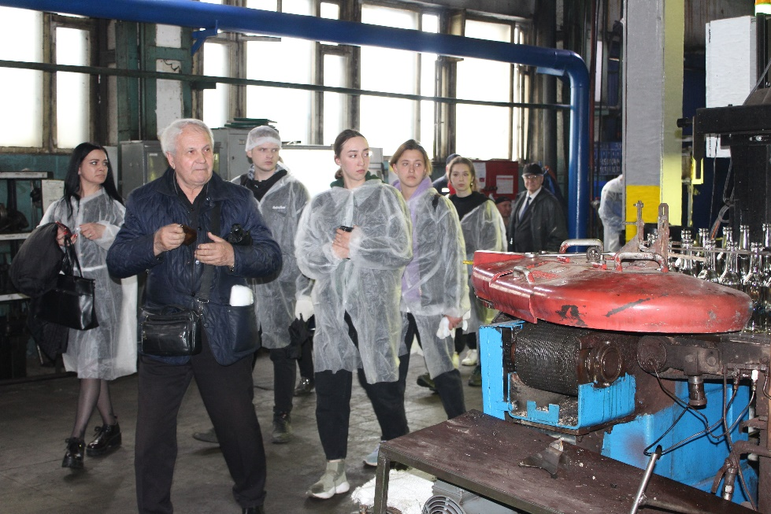
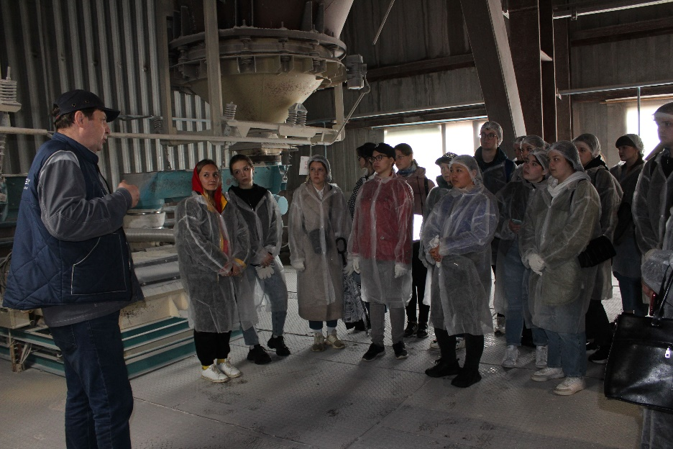
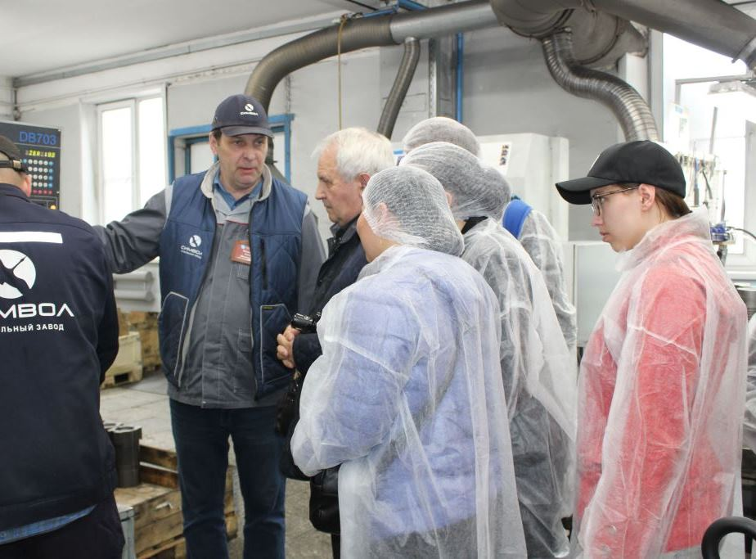
Профориентационный тур «День карьеры» 27 мая 2022 года
на предприятии «Экспо Гласс» г. Гусь-Хрустальный
Экскурсия
ВПО
В мероприятии приняли участие более 600 студентов, школьников и преподавателей.

Slide 5
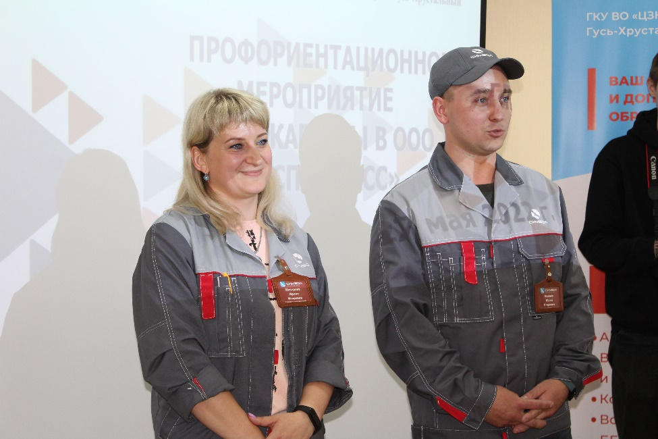
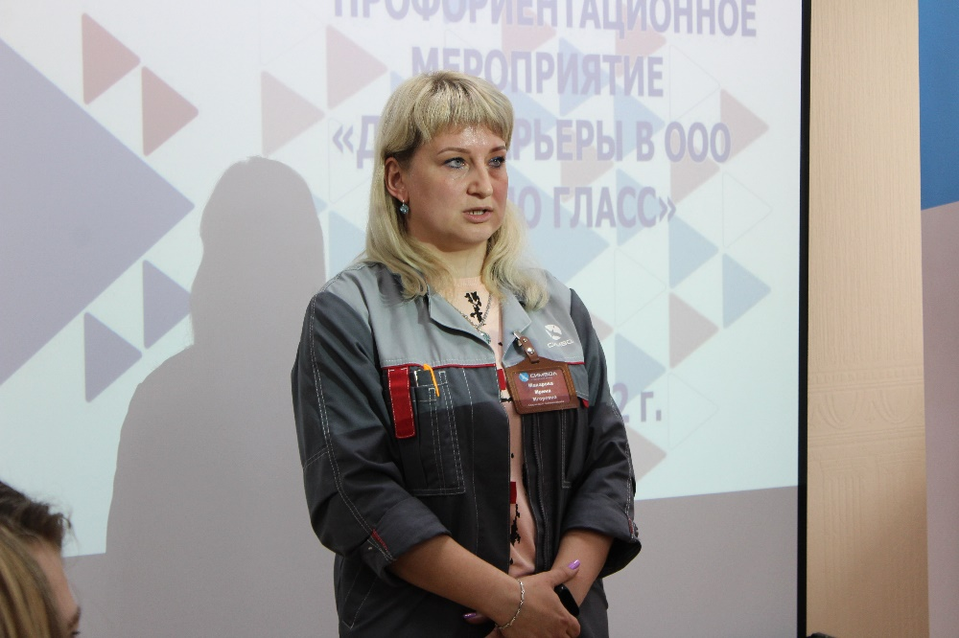
Профориентационный тур «День карьеры» 27 мая 2022 года
на предприятии «Экспо Гласс» г. Гусь-Хрустальный
Выступление молодых специалистов
ВПО

Slide 6
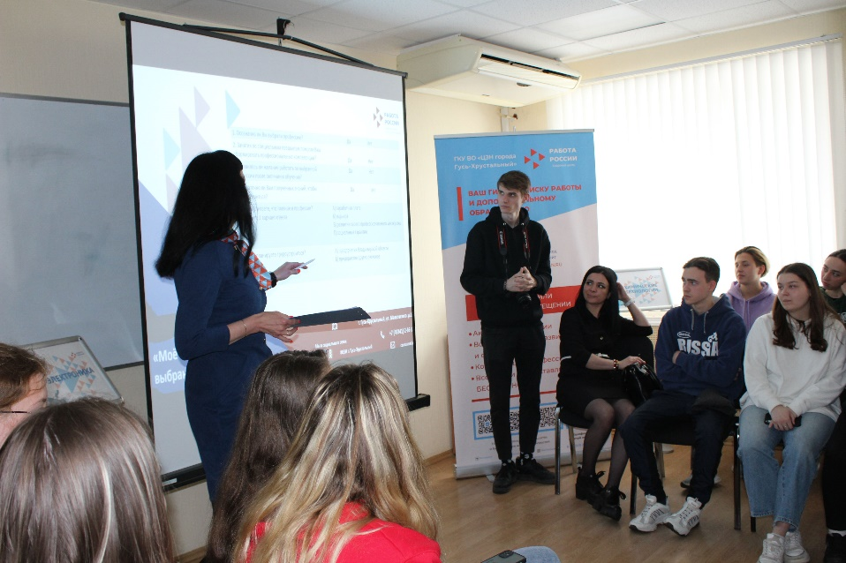
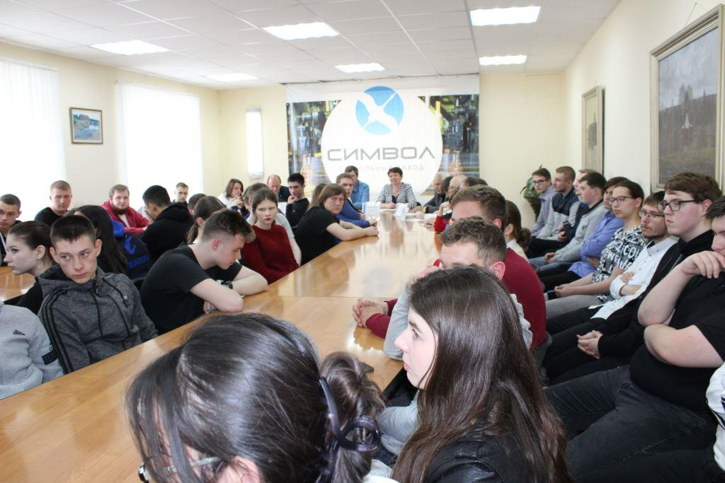
Профориентационный тур «День карьеры» 27 мая 2022 года
на предприятии «Экспо Гласс» г. Гусь-Хрустальный
Рассказываем об отложенных резюме
Круглый стол
ВПО

Slide 7
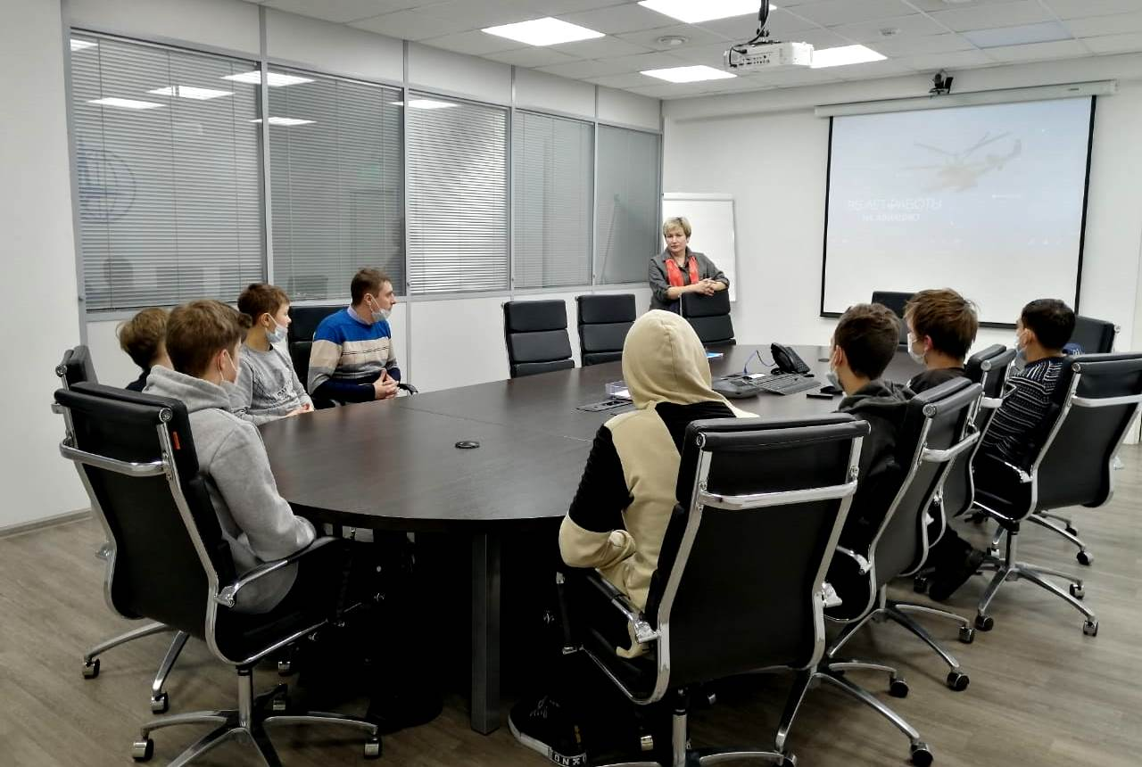
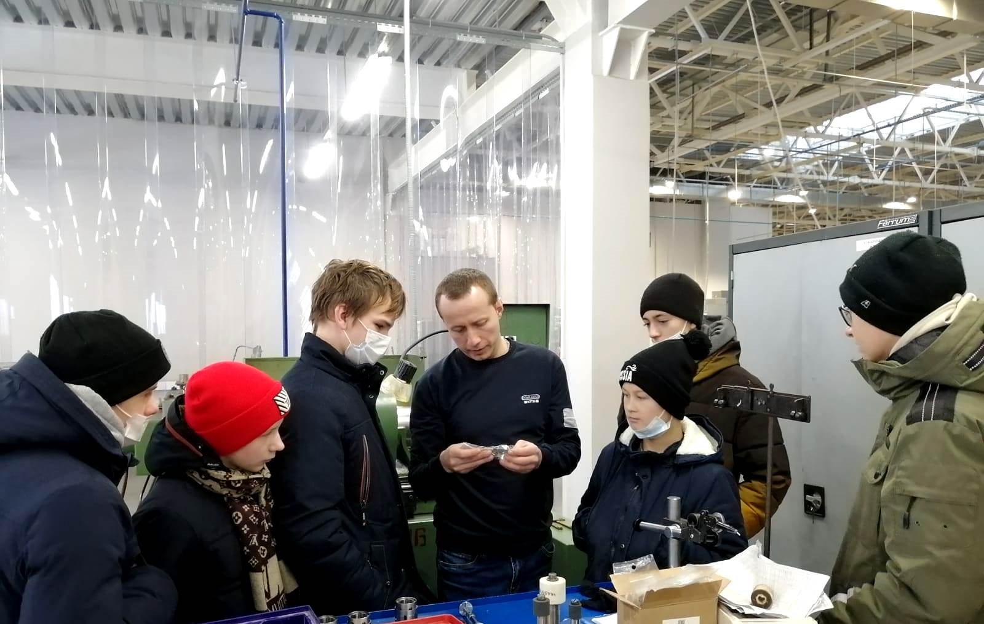
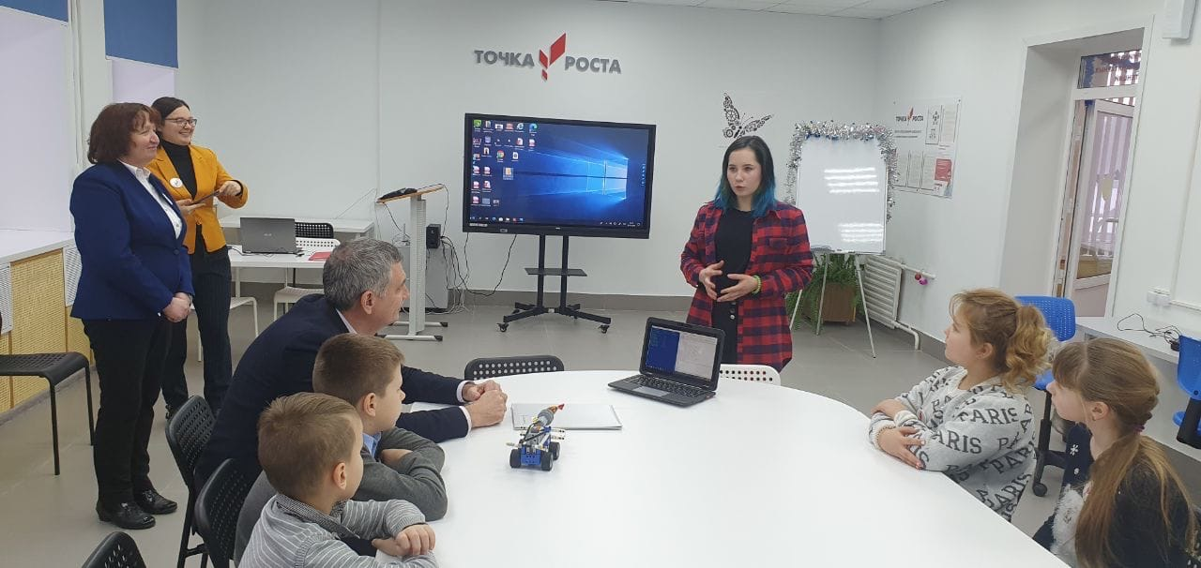
Профориентационные мероприятия с учащимися
6-10 классов СОШ с проведением мастер-классов на предприятии
НПО «НАУКА»
ВПО

Slide 8
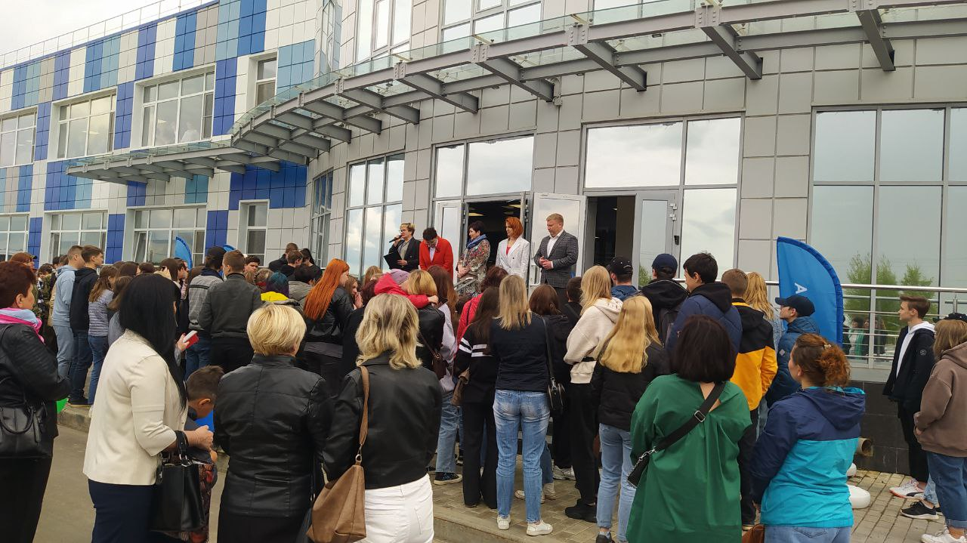
Профориентационное мероприятие «Открытый завод»
на предприятии НПО «НАУКА» прошло 28 мая 2022г.
В мероприятии приняли участие:
Департамент труда и занятости
населения ВО;
Департамент образования ВО;
органы местного самоуправления;
учебные заведения;
более 200 студентов, школьников и родителей.
ВПО
Торжественное открытие

Slide 9
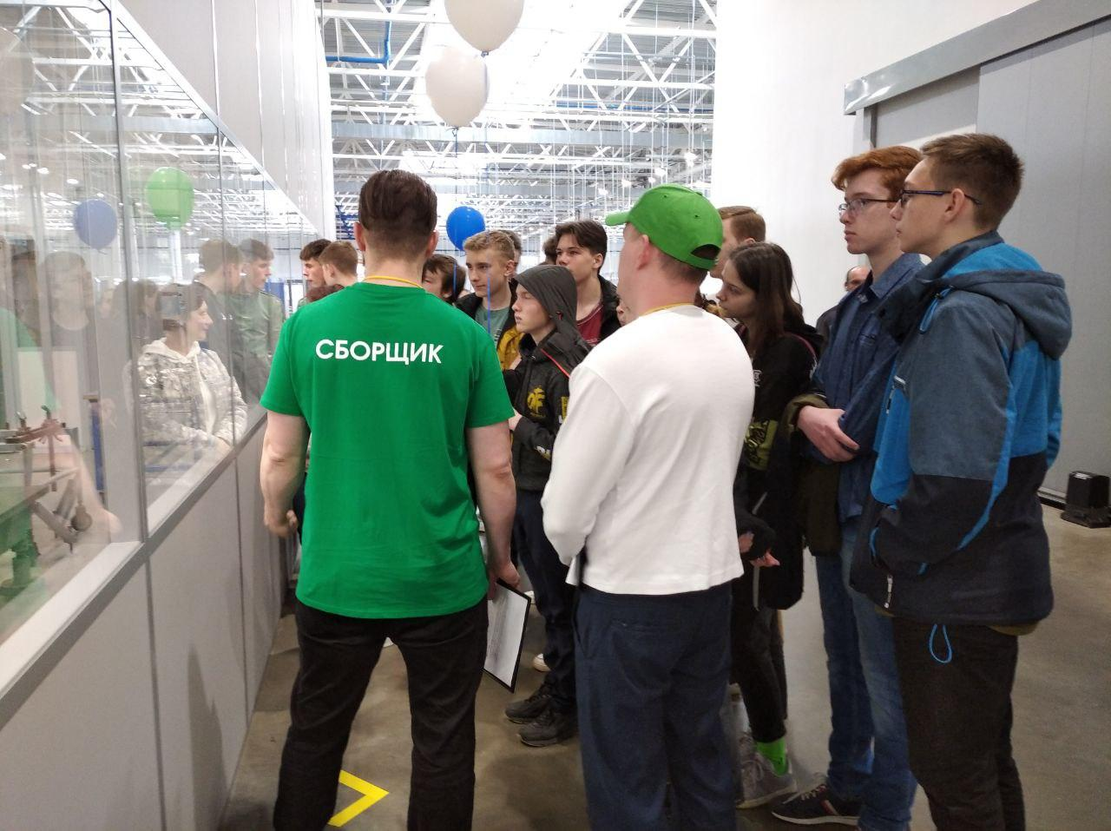
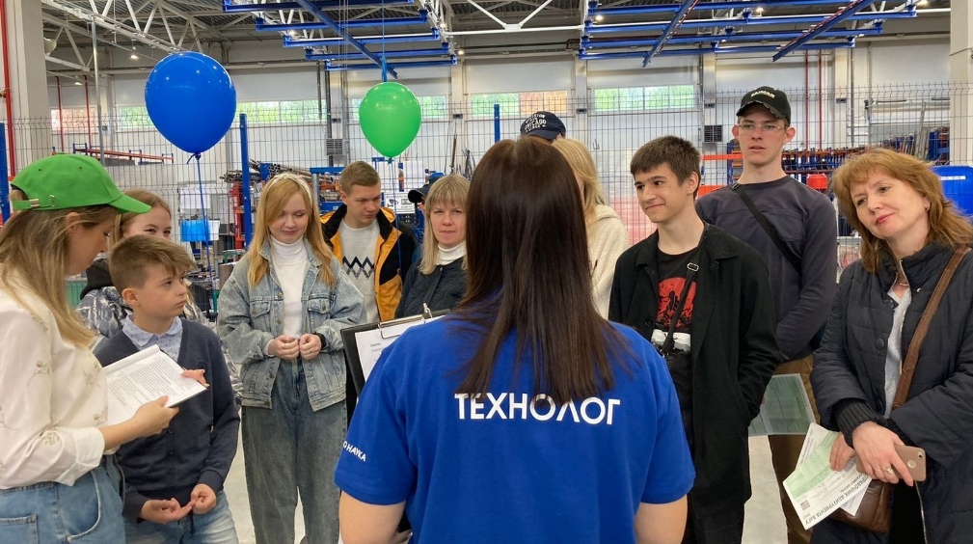
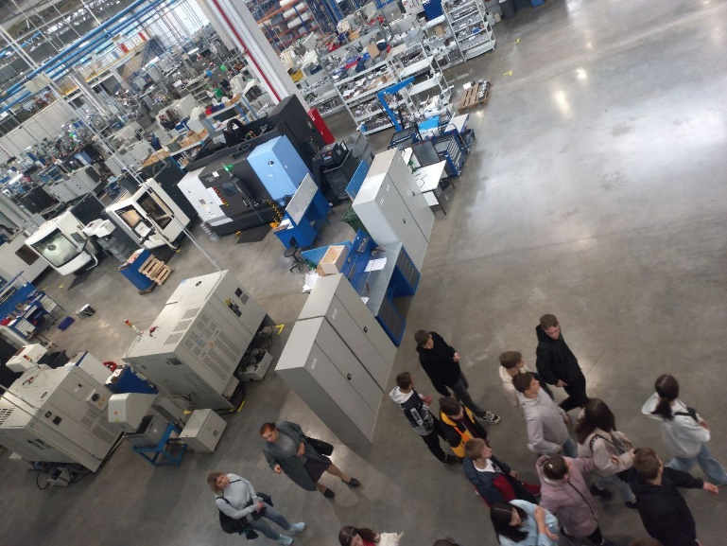
Профориентационное мероприятие «Открытый завод»
на предприятии НПО «НАУКА» прошло 28 мая 2022г.
Экскурсии по заводу с демонстрацией профессий.
ВПО

Slide 10
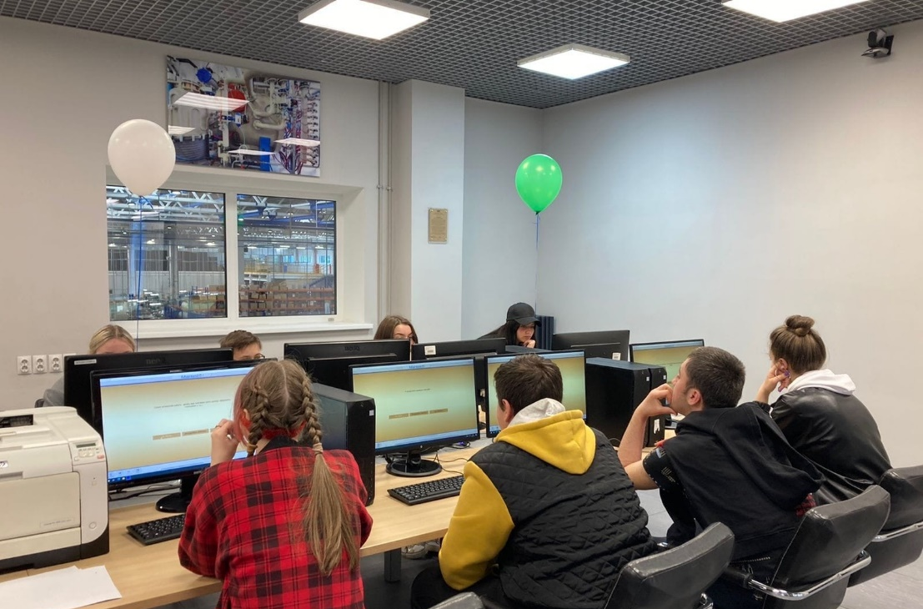
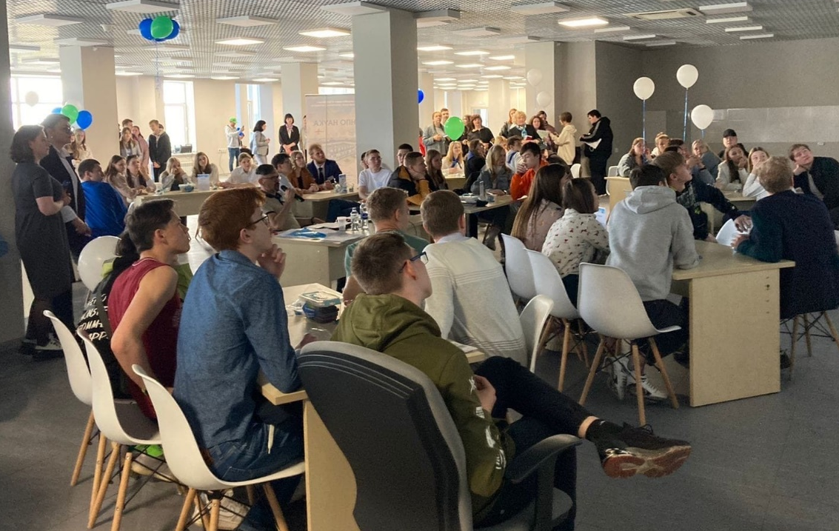
Профориентационное мероприятие «Открытый завод»
на предприятии НПО «НАУКА» прошло 28 мая 2022г.
ВПО
Профориентационное тестирование, проводимое ВлГУ
Авиационный квиз
для школьников

Slide 11
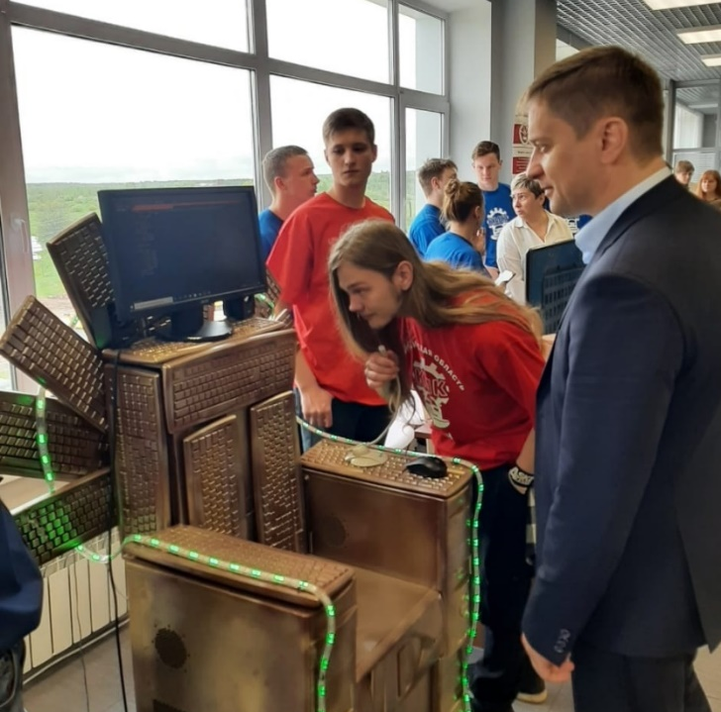
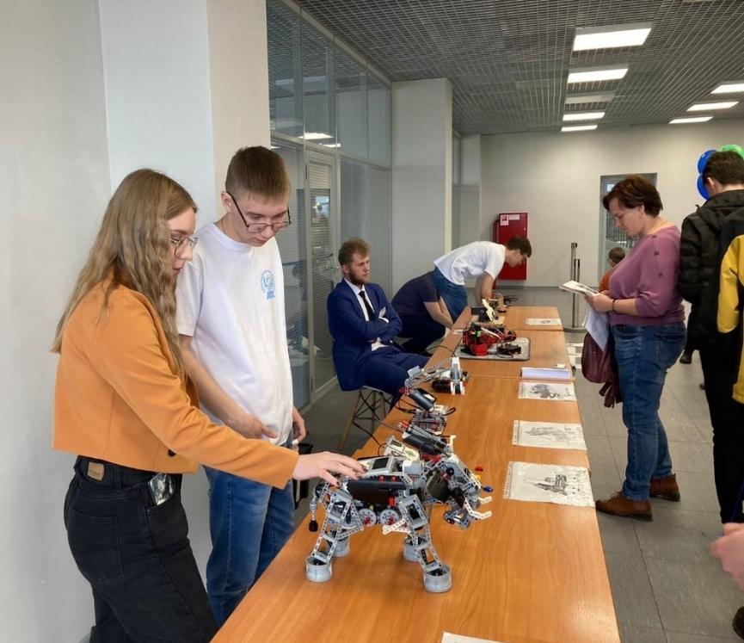
Профориентационное мероприятие «Открытый завод»
на предприятии НПО «НАУКА» прошло 28 мая 2022г.
Презентационные площадки учебных заведений «Путь в Науку»
ВПО
Киржачский машиностроительный колледж
Другие учебные заведения

Slide 12
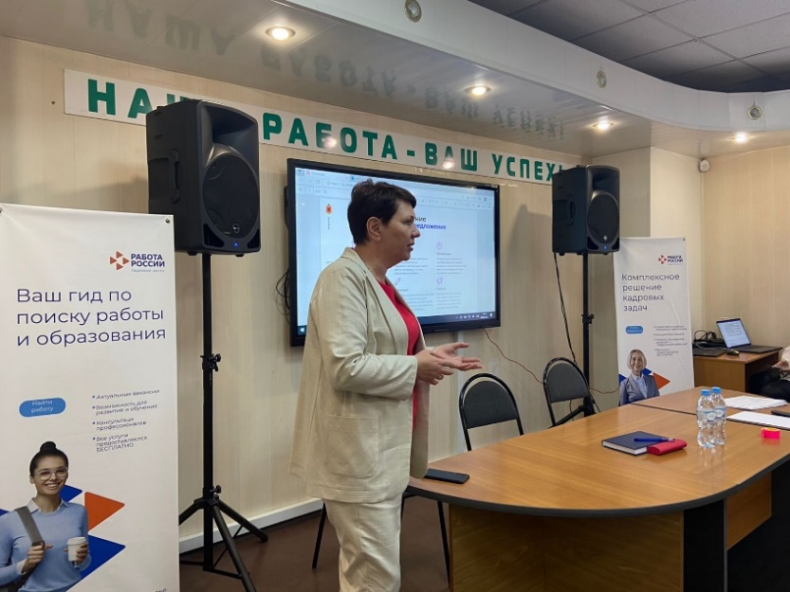
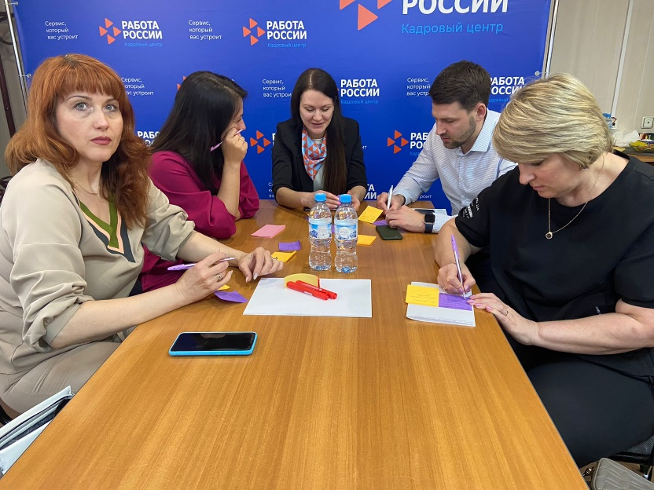
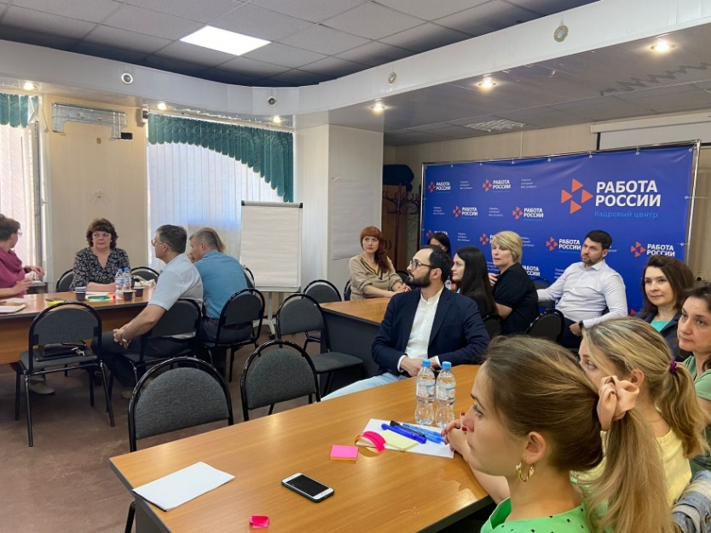
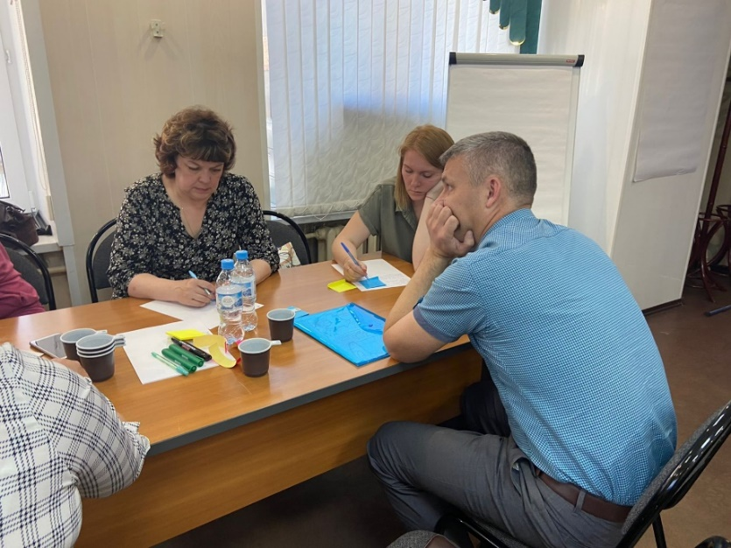
Стратегическая сессия по разработке новых сервисов для работодателей 9 июня 2022г. ЦЗН г. Муром
ВПО

Slide 13
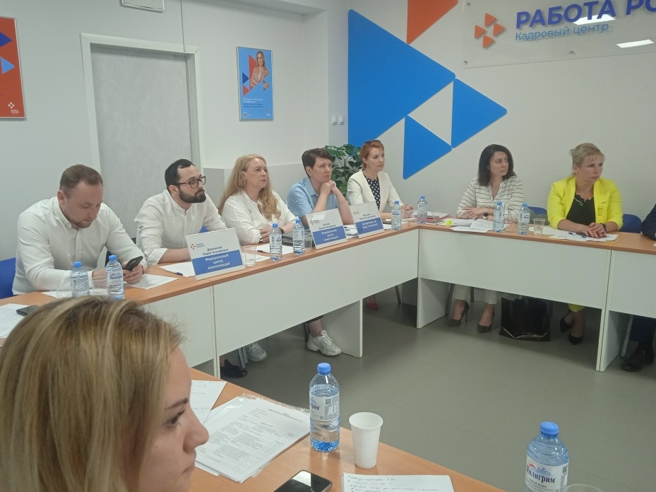
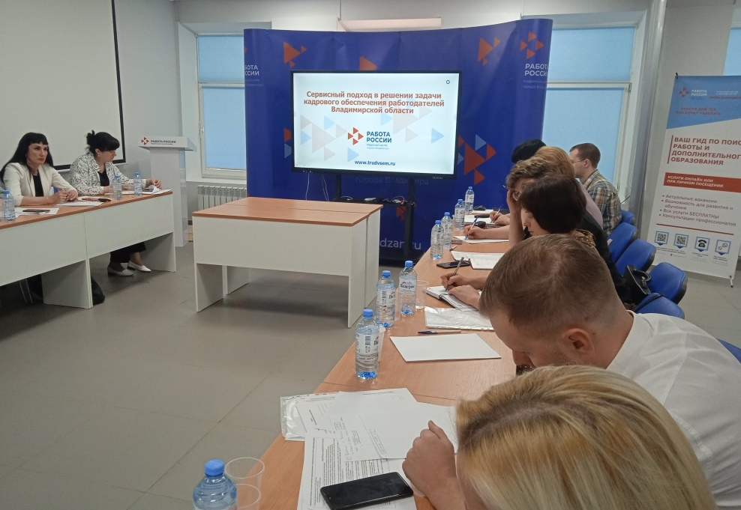
Презентация проекта ФЦК 10 июня 2022г. ЦЗН г. Владимир
ВПО

Slide 14
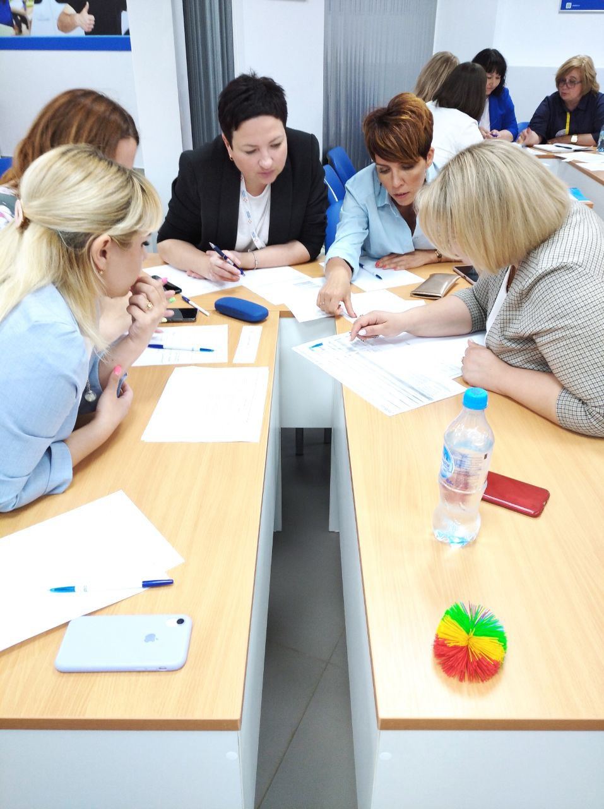
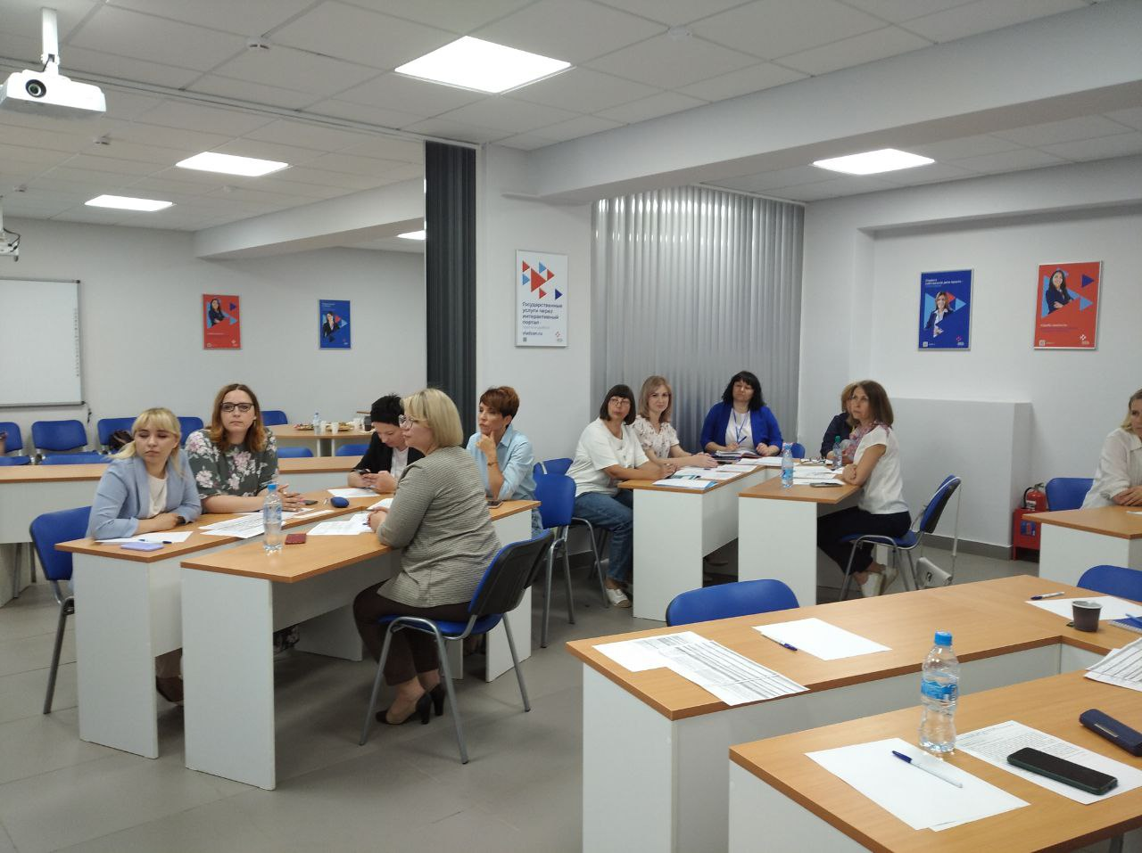
Тренинг для сотрудников ЦЗН на тему взаимодействия с военкоматами
20 июня 2022г. ЦЗН г. Владимир
ВПО

